Slide 1



ccc
Komet 3-11 år
Utbildningsdag 4 –
Träff 7 & 8
Notes:
KL. 9-12, TOTALT= 180 min inklusive 20 min rast och 5 min bensträckare.
Ta med och eller förbered:
Närvarolista
Papper till namnskyltar
Åhörarkopior
Planscher
Handledningsagenda
Lista gruppledarfärdigheter
Utvärdering om den inte ges digitalt
Välkomna deltagarna till utbildningsdag 4!

Slide 2
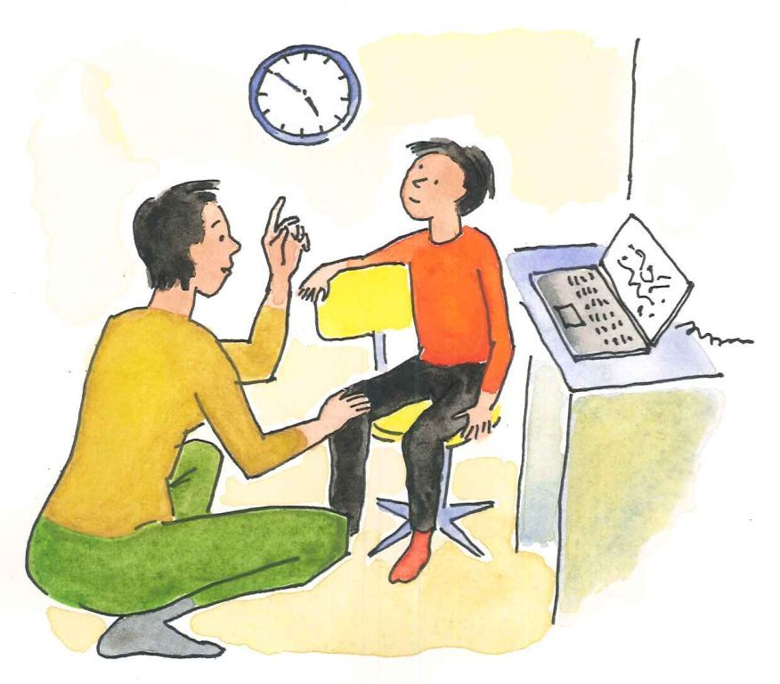
Översikt utbildningsdag 4
9.00 -12.00 Teori
Träff 7 – Nödbroms
Träff 8 –Regler och konsekvenser
12.00 -13.00 Lunch
13.00 -16:00 Handledning
Notes:
1 min
Gå igenom punkterna på agendan.

Slide 3
Sedan förra gången…
Gott exempel från träff 4, 5 eller 6?
Reflektion/fråga på innehållet träff 7 och 8?
Notes:
4 min
Fråga gruppen: Hur har det gått med träff 4 (att lösa problem tillsammans), 5 (individuell träff) & 6 (hantera konflikter) i era föräldragrupper?
Är det någon som kort vill dela med sig kring vad som fungerade bra? (Utmaningar hänvisas till eftermiddagens handledning).
Till idag skulle ni ha läst träff 7 och 8.
Fråga gruppen: Har ni några reflektioner eller någon fråga gällande innehållet? Var det något som ni tyckte var speciellt intressant?
.

Slide 4
Teoriavsnitt

Slide 5

Ilskehantering
Fördjupning
Är det ok att bli arg?
Tips!
Psykologpartners – podd om ilska och ilskehantering
Anna Kåver: ”Himmel, helvete och allt däremellan”
Notes:
3 min
Vi ska nu prata om ilska och att hantera den.
Fråga gruppen: Är det ok att bli arg?
JA, att bli arg men inte agera hur som helst på den… Vi kan välja hur vi agerar när vi blir arga även om det inte är helt lätt.
Barn kan vara intensiva och utmanande! Det kan svårt att behålla lugnet ibland och det sägs också ganska ofta att man måste visa känslor för barn – att barn måste få reda på att man är arg. Det är viktigt att visa känslor, men det går att göra på olika sätt. Att få ett ilskeutbrott och skrika är inte ett bra sätt, men att säga att man är arg (sätta ord på sina känslor) och visa det på det på ett lugnare sätt är bättre. Känslan är ofta att det inte går att påverka sin ilskan när den kommer men det går att öva på att inte agera på den. På nästa bild kommer vi prata lite mer om hur man kan öva på att inte agera på ilskan.
Orsaker till att jobba med ilskehantering
För barn ska kunna lita på att sina föräldrar inte tappar kontrollen och är oberäkneliga.
Barn blir skrämda, upplever otrygghet när fld tappar kontrollen.
Barn tar efter föräldrars agerande – tänk på ”härma”
För att minska risken att man som förälder snabbt kastar ur sig hot om bestraffningar/indragna förmåner som blir för kraftfulla - och som man därför troligen inte kommer att genomföra och de blir istället tomma och verkningslösa hot.
Arga beteenden dåligt för relationen och kan leda till att fld behöver ta i ännu mer nästa gång som leder till mer ilska.
Risk för våld när konflikter eskalerar och trappas upp.
Litteraturtips:
Psykologpartners har en podd om ilska och ilskehantering.
”Himmel, helvete och allt däremellan”, bok om känslor av Anna Kåver som också är läsvärd.

Slide 6
Vad är ilska?
Fördjupning
Nedärvd biologisk reaktion och en viktig grundläggande känsla
Förbereder oss på kamp- eller flykt
Mer korrekt att likna ilska vid en upptrampad stig än en tryckkokare
Öva på att ”gå emot” ilskekänslan
Öva på att ”surfa på känslan”
Kräver övning men möjligt att påverka
(Kåver 2004, 2009; Lee & DiGiuseppe, 2018 & Pop et. al, 2025)
Notes:
5 min
Vad är ilska?
Nedärvd biologisk reaktion – evolutionärt är ilska en viktig grundläggande känsla, en slags signal för at förbereda oss på kamp- och flykt. Det skapas ett stresspåslag i kroppen. Blodet går från hjärnan så vi blir starka och snabba men inte så smarta. Ilska i sig är egentligen inget problematiskt men vi behöver vara medvetna om hur vi visar och hanterar ilska. De flesta upplever också ånger efteråt, en upplevelse av att vi dras med och översvämmas. Obehag att känna ilska för de flesta.
En vanlig myt är att ilska måste få komma ut för att försvinna, att ilska är som en tryckkokare som måste få utlopp för att inte explodera. Men att agera på sin ilska förstärker den istället för att minska den. Arga beteenden föder mer ilska, och även om det kan kännas befriande i stunden, leder det på sikt till att du blir ännu mer benägen att reagera med ilska i framtiden (Kjærvik & Bushman, 2024). Det är därför mer korrekt att likna ilska vid en upptrampad stig i skogen: Ju oftare du går den, desto mer upptrampad och lättillgänglig blir den. På samma sätt blir det lättare att reagera med ilska ju oftare du gör det – du skapar och förstärker ett invant beteendemönster (Kåver, 2009).
Om du är stressad, irriterad eller arg kan ett sätt att inte agera på känslan vara att försöka gå emot ilskekänslan. Istället för att agera på känslan kan man träna på att bete sig lugnt, det gör oss också lugnare på riktigt. Genom att andas lugnt, prata lugnt kan kroppen lära sig att det är lugnt. Ilskekänslan minskar efter en stund som alla känslor gör (Kåver, 2009; Lee & DiGiuseppe, 2018). Detta synsätt bygger på anger management training, en metod med starkt forskningsstöd.
Ett annat liknande tillvägagångssätt är att öva på att "surfa" på känslan – att observera den, acceptera att den finns där och låta den ebba ut utan att förstärka den genom handling. Att surfa på en känsla är en metod inom känsloreglering där man lär sig att observera och acceptera sina känslor utan att agera impulsivt på dem. Den här tekniken hjälper till att minska känslomässiga impulser och gör det lättare att hantera starka känslor som ilska, sorg eller ångest utan att fastna i dem. Konceptet kommer från dialektisk beteendeterapi (DBT) och bygger på liknelsen att känslor är som vågor – de kommer, stiger, når en topp och ebbar sedan ut av sig själva om vi inte förstärker dem genom våra reaktioner (Kåver, 2004).
Att gå emot en ilskekänsla eller att surfa på känslan handlar inte om att undertrycka eller ignorera den, utan snarare om att hantera den medvetet för att undvika skadliga konsekvenser och förbättra relationer och välmående (Pop et al., 2025). Att hantera ilska på det här sättet kan vara utmanande, men med övning blir det lättare. Ju mer du tränar, desto mer kan du påverka och förändra din känslomässiga reaktion (Kåver, 2009).

Slide 7
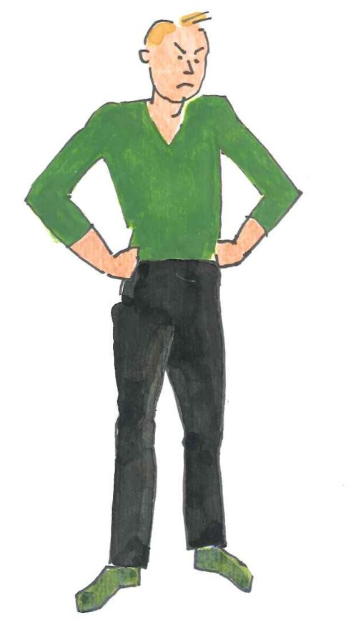
Modell för ilska
Fördjupning
Livssituation
Stress
Utlösande händelse
Tecken på Ilska
Reaktioner i kroppen
Känslor
Tankar
Handling
Konsekvenser
På kort sikt
På lång sikt
Notes:
3 min
Det här är en modell för hur ilska kan förstås. Komet är inget ilskehanterings-program, men det minskar ofta ilska.
Exempel- “Går igång” vid ett rödljus/ Barnet vägrar ta på sig overallen. Hur kan vi förstå det med hjälp av modellen för ilska? Vad påverkar att vi bli arga i en viss situation.
Faktorer på lång sikt som påverkar
Livssituation: Hur är livet I stort? ( tex relationer, situationen på jobbet)
Stress: Hur mår du idag? Stressig morgon, morgonrutiner, sovit dåligt. På nästa bild kommer vi även att prata mer om hur stress påverkar ilska.
Mer direkta faktorer:
När man blir arg finns det oftast någonting som satt igång ilskan.” Kan ofta vara återkommande situationer.
Utlösande händelse: 3:e rödljuset på raken.
Utlösande händelse: vägrar ta på sig overallen
Tecken på ilska: spänner sig, varm i kroppen, hjärtat slår. Tankar - “vafaaan, alltid ska det vara såhär!”
Handling: slår på instrumentbrädan, svär högt, gasar förbi nästa trafikljus och kör för fort
Handling: svär, kastar overallen på golvet och skäller på barnet
Konsekvenser: Det man gör i stunden kan ofta kännas rätt och fungera på kort sikt men har sämre konsekvenser på lång sikt, till exempel mer ilska och liknande arga beteenden i framtiden, relationen försämras, barnet tar efter

Slide 8
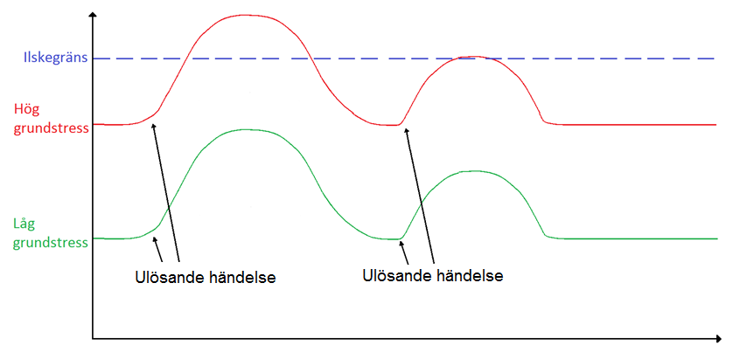
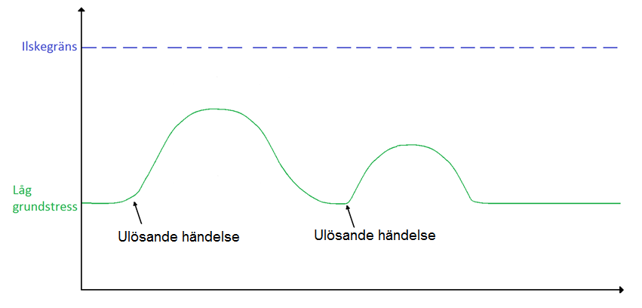
Stress och ilska
Fördjupning
Notes:
3 min
Stress kan göra att vi lättare blir arga. Stress och ilska ligger ganska nära varandra. Studier visar att stress och trötthet leder till mer irritation och minskad värme i relation till barnet (Jernbro & Thulin, 2023).
Här ser ni en modell över hur hög grundstress är en riskfaktor för ilska.
Beskriv bilden.
När vår allmänna stressnivå är låg påverkas vi inte så mycket av utlösande händelser, som till exempel när barn tjatar, inte lyssnar eller det tredje rödlyset på raken. Hänvisa till den gröna linjen på bilden.
När vår stressnivå däremot är hög kan en utlösande händelse bli ett problem och leda till att irritation och ilska ökar. Hänvisa till den röda linjen på bilden. Då ökar också risken att vi gör saker som vi ångrar senare. Peka på där den röda linjen passerar den blå streckade linjen.
Samma händelse utlöser helt enkelt inte samma reaktion när vi är utvilade och mätta som när vi är trötta och hungriga. Vi kan påverka det här genom att försöka sänka den allmänna stressnivån genom att jobba förebyggande med motion, sömn, matvanor, pauser m.m (Grossi, 2018).
I träff 7 finns en bilaga, bilaga 1 – Stress och återhämtning som föräldrarna kan läsa själva som fördjupning. Även ni gruppledare kan läsa den om ni känner att ni behöver lite information kring detta.

Slide 9
Våld mot barn
Fördjupning
Våld mot barn - en nationell kartläggning, 2023
Elevers erfarenheter av våld under hela uppväxten, 6000 elever, åk 9
40 % hade utsatts för någon form av våld från vuxen, oftast en förälder, oförändrat sedan senaste mätningen
16 % var multiutsatta (3-7 former av våld), och är de barn som mår sämst
Fysiskt våld och upplevt våld mellan vuxna i familjen minskar, men psykiskt våld och försummelse ökar.
Sexuella övergrepp av okänd vuxen eller jämnåriga har ökat
Barn i ekonomiskt utsatta familjer och familjer med missbruk, psykisk ohälsa eller brottslighet är särskilt utsatta.
Barn med funktionsnedsättningar och de som begränsas av hederskultur är extra utsatta (Landberg, Jernbro & Thulin, 2023).
Föräldrars erfarenheter av våld, 1000 föräldrar
Stress och trötthet hos föräldrar kopplas starkt till våld mot barn.
Psykiskt våld – särskilt allvarligt utifrån barnets perspektiv
Allvarligt våld mot vissa barn har inte minskat. I Sverige har vi i stor utsträckning lyckats förebygga våld i uppfostringssyfte, men det allvarliga våldet som drabbar en liten grupp barn har inte minskat på samma sätt som de mer lindriga formerna (Jernbro & Thulin, 2023).
utsatta.
Notes:
6 min
En av de viktigaste orsakerna till att prata om ilskehantering är att det finns en risk för våld när konflikter eskalerar och trappas upp på det sätt som sker i coercive circles/tvingande samspel.
Stiftelsen Allmänna Barnhuset genomför på uppdrag av regeringen regelbundet kartläggningar av våld mot barn i Sverige. Resultaten från den senaste kartläggningen publicerades 2023 (genomföres 2021). Våld mot barn - en nationell kartläggning.
Vi ska titta på en film från allmänna barnhuset där resultaten av barnens svar från deras senaste nationella kartläggning presenteras.
Visa film, fram till 03.55.
https://allmannabarnhuset.se/product/vald-mot-barn-2022-en-nationell-kartlaggning/
(Datan på ppt:en från elevernas erfarenheter (Landberg, Jernbro & Thulin, 2023)).
Vad säger föräldrarna?
Även ca 1000 föräldrar svarade på en webbenkät (25% av de tillfrågade, de flesta högutbildade). Några samband och slutsatser som drogs utifrån deras svar är att:
Stress och trötthet hos föräldrar kopplas starkt till våld mot barn.
Tidigare studier har visat att just psykiskt våld upplevs särskilt allvarligt utifrån baners perspektiv och kan ha stora konsekvenser för barns hälsa och utveckling
Svårigheter att hantera barnets starka känslor och sina egna starka känslor var också kopplat till våld mot barnet.
Föräldrars positiva attityder till fysiska bestraffningar av barn har minskat avsevärt över tid från1965 fram till idag och alla former av fysiskt våld har minskat kraftigt sedan1980. I Sverige har vi i stor utsträckning lyckats förebygga våld i uppfostringssyfte, men det allvarliga våldet som drabbar en liten grupp barn har inte minskat på samma sätt som de mer lindriga formerna (Jernbro & Thulin, 2023).

Slide 10
Träff 7

Slide 11
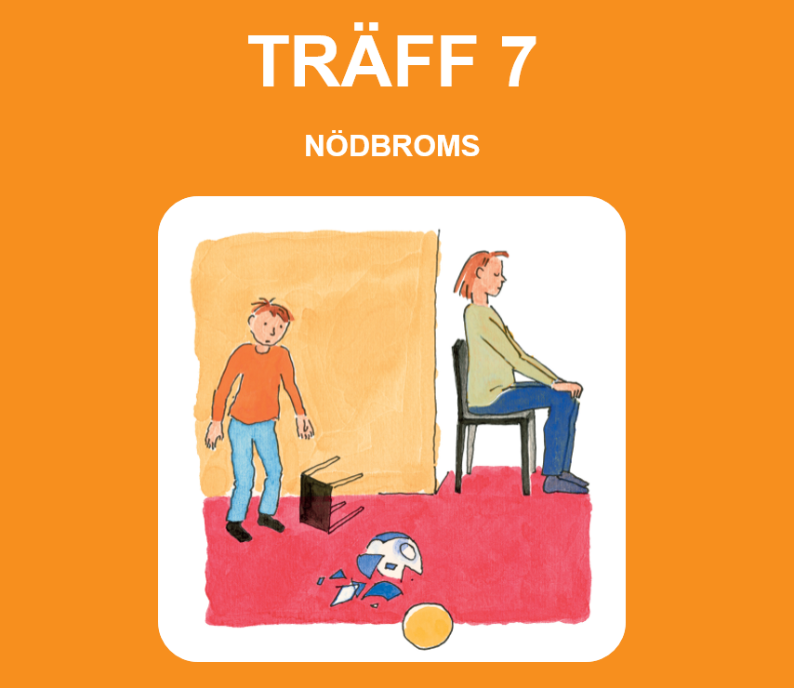
Ur manualen

Slide 12
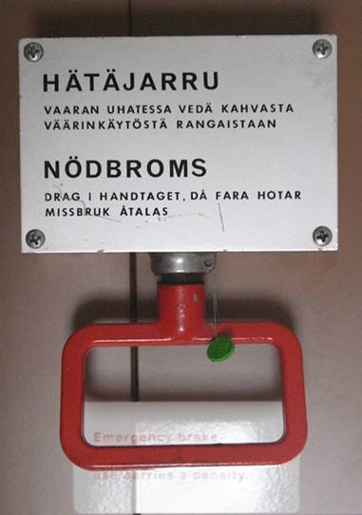
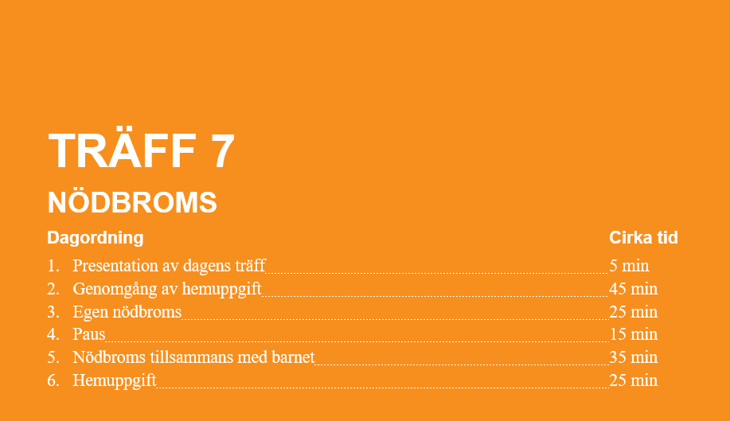
Ur manualen
Notes:
2 min
Under träffen 7 fortsätter arbetet med att hantera konflikter med hjälp av korgarna men nu lägger vi även till hur föräldrarna kan hantera svårare situationer som riskerar att trappas upp så mycket att de riskerar att bli farliga för barnet eller andra. Det gäller konflikter som inte kan väljs bort, där föräldern behöver ingripa och framförallt situationer som hamnar i korg 3, stå på sig. Inte sällan behöver föräldern arbeta med att behålla sitt eget lugn för att kunna hantera allvarligare konflikter tillsammans med barnet på ett bra sätt. Fokus för den här träffen är förälderns egen nödbroms och nödbroms tillsammans med barnet.
Ni börjar med att följa upp hemuppgiften och när ni går igenom det som handlar om att utforska om föräldrarna släppt, diskuterat eller stått på sig får föräldrarna komma med exempel på hur de sorterat i korgarna.
Om någon förälder berättar att barnet började bråka mer så påminn om uthållighetskurvan och att det till en början kan bli att barnen bråkar mer när man väljer bort strider.
Påminn även föräldrar om kortsiktsfällan (att skälla på barnet kan ha effekt där och då men inte i långa loppet).

Slide 13
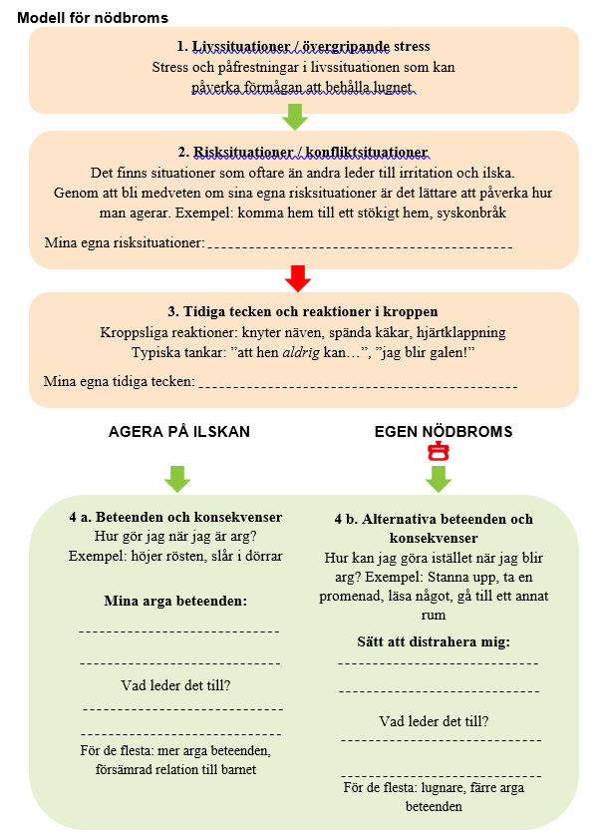
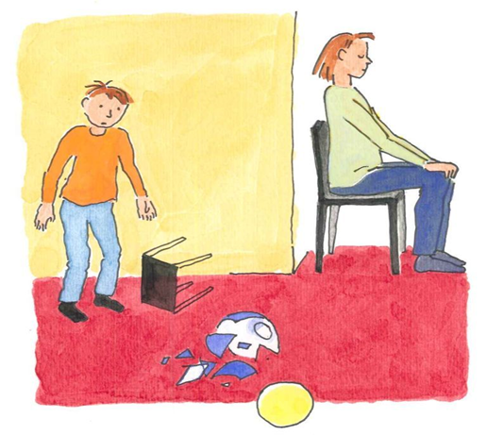
Egen nödbroms
Ur manualen
Notes:
1 min
Gruppledarmanual, uppslag 1.
Det är lätt att känna starka känslor i konflikter med sitt barn. Om man som förälder känner sig mycket upprörd kan man behöva hantera sin egen ilska innan föräldern försöker lugna barnet. Det kallar vi alltså för Egen nödbroms.
Här har vi en modell för egen nödbroms som ni kommer att gå igenom tillsammans med föräldrarna. Den bygger på modellen för ilska som vi gick igenom tidigare. Ni kommer att få öva på att göra den under handledningen i eftermiddag.

Slide 14
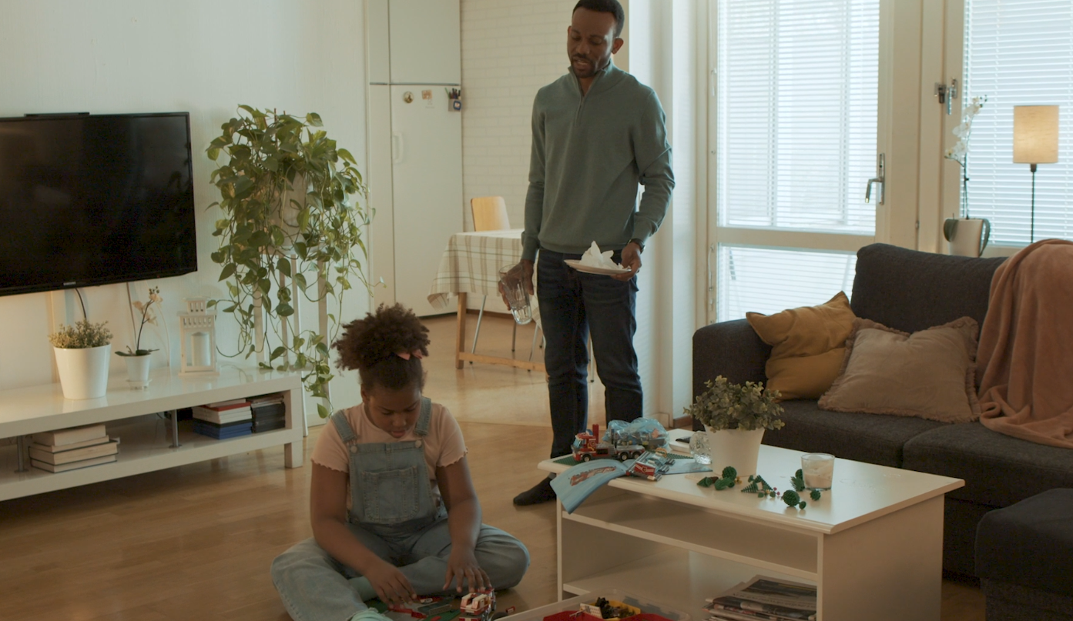
Ur manualen
• Film 14 – Hantera en konflikt
Notes:
7 min
Visa Film: Film 14 – Hantera en konflikt.
Pausa filmen vid 00:58 Låt deltagarna, två och två, vad föräldern kan göra i situationen. Spela upp resten av filmen och diskutera kort i helgrupp vad föräldern gjorde bra.
Det här är ju en relativt lugn situation, men vi visar den för att illustrera att det går att använda nödbroms även i sådana situationer. Det är ju oftast lättare att lugna sig själv i ett tidigt skede, innan konflikten har börjat eskalera.

Slide 15
Nödbroms tillsammans med barnet
Fördjupning
Nödbroms tillsammans med barnet är reserverat för beteenden som behöver avbrytas för att inte trappas upp till en skadlig konflikt.
Nödbroms är till för att barnet och den vuxne ska få en chans att lugna ned sig innan det gått för långt.
Föräldern är med barnet
- lugn, trygg och neutral
Nödbroms används istället för skäll
Notes:
2 min
Nödbroms tillsammans med barnet är alltså en metod som ska användas för att hantera situationer som är på väg att trappas upp till konflikter som kan bli skadliga, där föräldern måste ingripa.
Tanken är att föräldern ska vara med barnet i situationen och vara lugn, trygg och minska uppmärksamheten runt bråket och på så sätt även få barnet att bli lugnare. Det ger både den vuxna och barnet en chans att lugna ned sig innan det gått för långt.
Detta till skillnad från hur det ofta har varit tidigare, när föräldern har svarat på barnets beteende med skäll och skarpa tillsägelser vilket lätt förvärrar konflikten. Nödbroms är alltså istället för skäll.
I barnkonventionen står det att barn ska skyddas från att fara illa fysiskt eller psykiskt (artikel 19) och i bråksituationer där den vuxna inte lyckats förebygga och det finns risk för barnet om konflikten trappas upp, kan nödbromsen vara jätteviktig, för att just skydda barnet.

Slide 16
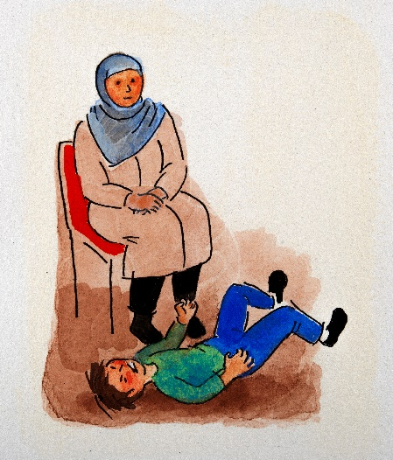
Nödbroms tillsammans med barnet
Ur manualen
Sänk tonläget och prata lugnt med barnet
Följ med barnet bort från den situationen
Vänta tills barnet har lugnat sig
När barnet är lugnt igen återgår ni tillsammans till det som ni var på väg att göra
Viktigt att veta vad som kommer hända i förväg
Notes:
3 min
Gruppledarmanual, uppslag 2.
När en konflikt håller på att trappas upp och barnet kan skada dig eller andra:
Sänk tonläget och prata lugnt med barnet. Ge en kort förklaring om det behövs. Lägg gärna en hand på barnet eller ta i det mjukt och säg något kort och enkelt, exempelvis: ”Kom, vi går och lugnar oss lite du och jag.”
Följ med barnet bort från den situationen om det är möjligt för att lugna ner sig på ett annat ställe och avbryta upptrappningen. Sitt tillsammans en stund på en plats där det finns möjlighet att lugna ner sig. En del barn vill hellre bli lämnade ifred en stund. Respektera det och ha uppsikt till dess att barnet lugnat sig. Tvinga aldrig barnet att vara ensamt. Barnet ska känna att de har förälderns stöd.
Vänta tills barnet har lugnat sig, ge ingen särskild uppmärksamhet mer än att visa att du finns där och att du är kvar tills barnet har lugnat sig igen. Tänk att du ska vara lugn och neutral så att du inte riskerar att bråk förknippas med en mysig stund.
När barnet är lugnt igen återgår ni tillsammans till det som ni var på väg att göra innan konflikten uppstod (äta middag, klä på sig, gå till skolan o s v) eller att göra något annat tillsammans, utan att prata (älta) om det som blev fel. Uppmärksamma de saker som faktiskt fungerar (5-1 an) nu när det är lugnt!
För många barn är det viktigt att veta vad som kommer hända i förväg. Du kan då förbereda barnet på nödbromsen när ni båda är lugna genom att berätta och visa hur det kommer att gå till.

Slide 17
Att tänka på när du använder nödbroms tillsammans med barnet
Ur manualen
Ta bort uppmärksamheten från det barnet gör som bidrar till konflikten
Ibland kan barn börja protestera och bråka ännu mer i början.
Nödbroms med barnet får aldrig bli förödmjukande eller hotande
Hur du som förälder väljer att hantera starka känslor kan också bli en hjälp hur barnet
Du är även en förebild hur du agerar i en konfliktsituation med andra vuxna i familjen.
Notes:
3 min
Gruppledarmanual, uppslag 3.
Om barnet är mycket upprört är det bra att bekräfta barnets känsla så som beskrevs på träff 6.
Ta bort uppmärksamheten från det barnet gör som bidrar till konflikten genom att upphöra med tjat, skäll och förmaningar. Diskutera eller förklara inte för mycket. Långa diskussioner kan lätt uppfattas som förmaningar. Om ni ändå behöver diskutera kring situationen är det bättre att ta upp det vid ett annat tillfälle.
Ibland kan barn börja protestera och bråka ännu mer i början. Försök då behålla ditt lugn och fortsätt med nödbromsen.
Nödbroms med barnet får aldrig bli förödmjukande eller hotande. Att tvinga barn att be om ursäkt har sällan någon bra effekt. Låt nödbromsen tala för sig själv.
Hur du som förälder väljer att hantera starka känslor kan också bli en hjälp hur barnet lär sig att hantera sina starka känslor. Tänk på härma från träff 1.
Du är även en förebild hur du agerar i en konfliktsituation med andra vuxna i familjen.
Innan du börjar använda nödbroms tillsammans med barnet bör du fundera över om du har arbetat tillräckligt med pyramidens bas. Det är det bästa sättet att förebygga att konflikter uppstår.

Slide 18
Demonstration- Nödbroms tillsammans med barnet
Ur manualen
Notes:
8 min
Här är en demonstration som ni har i ert gruppledarmaterial, träff 7, uppslag 3.
Gör demonstrationerna.
Läs scenario:
En förälder förbereder middag och skär grönsaker i köket medan barnen ritar. Snart börjar de springa runt och jaga varandra. Föräldern ber dem gå till ett annat rum, men de fortsätter leka i köket. Ett barn knuffar det andra, och skålen med grönsaker faller och går sönder. Barnet som blivit knuffat blir väldigt arg och börjar slå sitt syskon hårt i huvudet.
Demonstration 1
Förälder: (blir arg och skriker) Sluta! Vad gör du?
Barn: (skriker tillbaka) Det är inte mitt fel, det var inte jag som började!
Förälder: (skäller och säger argt) Nu är min fina skål trasig och du fattar väl att du inte kan slå så där hårt, det är ju jättefarligt. Du gör alltid såhär. Du är så himla jobbig. Varför kan du inte bara ta det lugnt!?
Argumentationen fortsätter...
Fråga gruppledarna (ni ställer denna fråga till föräldrarna): Hur skulle föräldern kunna göra i den här situationen med hjälp av nödbromsen?
Diskutera i helgrupp eller två och två.
Demonstration 2
Föräldern tänker skrika tillbaka men väljer istället nödbromsen (tar ett djupt andetag). Leder sedan lugnt bort syskonet som slåss från situationen och ber det andra barnet att sätta sig vid bordet igen och fortsätta rita.
Föräldern leder in barnet i rummet bredvid och säger: ”Kom så går vi och sätter oss i soffan en stund.”
Barnet protesterar lite och stretar emot, föräldern pratar lugnt: ”Vi behöver lugna ned oss båda två, kom så går vi sätter oss här en stund.”
Där sitter de tillsammans en stund.
Barnet sitter och surar och säger ”du och syskonet är så dumma!”
Föräldern reser sig efter en stund och säger: ”Nu börjar jag bli hungrig. Vill du hjälpa mig att göra klart maten?”
Barnet sitter kvar...

Slide 19
Övning – prova att förbereda ditt barn på hur nödbromsen kommer att gå till
Ur manualen
Situation för nödbroms: Fia, 6 år, är van att klara det mesta själv och blir ofta väldigt arg om någon försöker hjälpa till. Hon är självständig och vill göra saker på egen hand, även sådant hon ännu inte riktigt behärskar. Den här morgonen försöker hon knyta sina skor, något hon just börjat lära sig, men misslyckas. När föräldern sätter sig ner för att börja knyta Fias skor, blir hon mycket arg och ledsen, börjar slå sig själv i ansiktet och kasta saker omkring sig. En stövel träffar hennes 8 månader gamla lillebror som sitter på golvet, och han börjar gråta förtvivlat.
Tänk er att ni är en förälder som ska förklara för ert barn varför och hur ni kommer att göra/agera om situationen uppstår igen eller vid liknande situationer
Ta hjälp av punkterna i föräldramaterialet s 2, Träff 7
Notes:
15 min
Ca 10.06 efter den här bilden – 20 min paus → 10.25
Övning: Prova att förbereda ditt barn på hur nödbromsen kommer att gå till.
Ni ska nu få göra en övning som föräldrarna kommer att göra i föräldragrupperna men det är bra att ni som gruppledare har provat att göra den. Träff 7, gruppledarmaterial uppslag 2
Dela upp deltagarna i par, en är förälder och en är barn.
Ge dem följande instruktion: Tänk er att ni är en förälder som ska förklara för ert barn varför och hur ni kommer att göra/agera om situationen uppstår igen eller vid liknande situationer. Ta hjälp av punkterna i föräldramaterialet uppslag 2.
Uppmana dem att turas om att förklara.
Låt deltagarna öva i 10 min. Samla in reflektioner i helgrupp (5 min).
Efter den här övningen kommer ni också att visa en film, film 15, Konflikt i affären och diskutera innehållet med föräldrarna, men den kommer vi inte att titta på här idag.

Slide 20
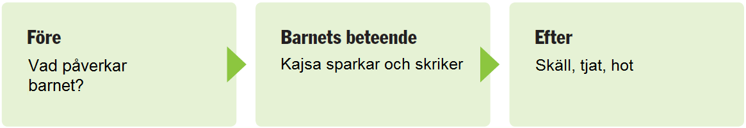
Innan Under Efter
Fördjupning
Nödbroms
Innan nödbroms
Under nödbroms
Efter nödbroms
BASEN
Hur kan föräldern förbereda sig själv och barnet?
Bekräfta barnets känsla
Byt plats
Lugn och neutral
Barnet ska känna förälderns stöd i situationen
Situationen är överspelad
Skäll inte och undvik diskussion.
Återgå till aktivitet.
Notes:
Start senast 10.26
6 min
Vad behövs då för att kunna genomföra en nödbroms på ett bra sätt som blir hjälpsamt?
Nu kopplar vi ihop nödbromsen med samspelsanalysen.
Innan: Handlar mycket om förberedelser och arbete inför nödbroms.
Basen: Har föräldern prövat andra sätt? Är det något som föräldern kanske behöver jobba mer med?
Viktigt att ge utrymme till att lyssna på förälderns beskrivning så att man hjälper dem att säkert identifiera situationer där Nödbroms tillsammans med barnet är lämpligt.
Vi vill att föräldern, så långt det går, förutser vilka situationer som är extra sårbara och förbereder sig själv på att nödbromsa.
När är det störst risk att något händer?
Vad kan man säga till barnet och hur övar man det?
Uppmuntra föräldern att visa för barnet hur det kommer att ske.
Vad behöver föräldern tänka på för egen del?
Under: Lugnt föräldraskap, ej förödmjukande, förälderns stöd.
Föräldern som förebild: hur göra när ilskan liksom svämmar över och det blir jättejobbigt.
Sänk volymen!
Bekräfta barnets känsla.
Byt plats: mindre barn kan bäras bort för att komma ifrån triggers i miljön, ibland lättare att lugna ner sig om man kommer bort från situationen. Äldre barn lättare själv gå ifrån som förälder.
Ge en kort förklaring om det behövs.
Barnet ska känna stöd: Barnet ska slippa en “kränkande” situation. Såväl förälder som barn slipper “skämmas”. (Det är inte så kul efteråt att tänka på vad som hände - om man t ex slagit sönder något värdefullt, fått “spelet” i affären, föräldern har skällt, många har tittat på osv)
Lågaffektivt bemötande
Efter:
Som vanligt, ej överdrivet tröstande, undvik diskussion kring vad som hände.
Problemlösning är ok, men inte just då!
Förbered föräldern på att en ökning av beteendet troligt kommer att ske till en början. (Som i hantera konflikter). Det gamla sättet har kanske en lång inlärningshistoria. Det har ju fungerat tidigare för barnet och det nya förhållningssättet från förälderns sida nytt och osäkert för barnet.
Nödbromsen bidrar till att våldsamma/farliga beteenden inte leder till någon form av vinst för barnet, det väcker inte förälderns omedelbara uppmärksamhet och det styr inte längre på samma sätt.
Önskad erfarenhet för barnets del är att det inte i sig är farligt att bli arg, men det hjälper inte att slåss/skrika för att få sin vilja igenom. Nödbroms tillsammans med barnet hjälper på detta sätt föräldern att bryta de onda cirklar som man tidigare kan ha hamnat i. Föräldern blir tydligare och mer förutsägbar för barnen.
Koppla nödbromsen till planscherna: Ficklampan och Härma.

Slide 21
Sänka volymen – Lågaffektivt bemötande
Fördjupning
Lågaffektivt bemötande (LAB)
Hantera utmanande beteenden på ett lugnt, strukturerat och icke-konfrontativt sätt
Syfte: minska stress och konflikter, genom att reglera den vuxnas egna känslor och reaktioner, vilket i sin tur hjälper barnet att återfå kontroll och lugn
(Greene, 2021 & Hejlskov, 2020).
Bo Hejlskov om affektsmitta:
https://www.youtube.com/watch?v=jTSsT8ixdrw
Notes:
5 min
Vi har pratat om att vara lugnare i konfliktsituationer och att försöka hantera svårare/hetare situationer lugnare från start. I Komet har vi vid flera tillfällen benämnt det som ”Sänka Volymen”
Att bemöta barn som är arga/aggressiva med en låg känslonivå kallas för att ha ett lågaffektivt bemötande. Lågaffektivt bemötande (LAB) är en metod som används för att hantera utmanande beteenden på ett lugnt, strukturerat och icke-konfrontativt sätt. Syftet är att minska stress och konflikter genom att reglera den vuxnes egna känslor och reaktioner, vilket i sin tur hjälper barnet att återfå kontroll och lugn (Greene, 2021; Hejlskov, 2020).
Två psykologer som är framstående inom det här området är Ross Green, upphovsmakaren till korgarna, som vi pratade om på förra utbildningsdagen och Bo Hejlskov. Vi ska höra när Bo Hejlskov berätta lite om lågaffektivt bemötande och hur känslor smittar.
Visa filmen: https://www.youtube.com/watch?v=jTSsT8ixdrw (filmen är 2:29)
Som Bo så fint illustrerade så smittas vi av andras känslor, både positiva (glädje) och ilska, oro mm. (Affektsmitta). En del barn och även vuxna påverkas mer än andra av känslosmitta. Därför viktigt att som förälder sänka sin egen känslointensitet. Då minskar risken för att barnets känslor trappas upp och hela situationen eskalerar till stort bråk.

Slide 22
Lågaffektivt bemötande & Positivt beteendestöd
Fördjupning
Lågaffektivt bemötaande (LAB)
Metod för att bemöta beteendeutmaningar genom att minimera affekt och konflikter
Positivt beteendestöd (PBS)
Helhetsinriktad strategi för att förebygga och förändra beteenden på lång sikt genom beteendeanalys och miljöanpassningar
Komet – LAB i de direkta konfliktsituationerna
Kometprogrammet som helhet - många likheter med PBS:
- Beteendeanalytisk grund
- Positiv förstärkning
Arbetar förebyggande
Syftar till att stärka relationer och skapa en mer positiv och strukturerad vardag
Notes:
3 min
Lågaffektivt bemötande (LAB) används ofta inom skola, vård, omsorg och föräldraskap för att skapa en trygg och förutsägbar miljö. En metod som kommit starkt den senaste tiden är positivt beteendestöd (PBS) och används inom t ex skola, LSS och HVB och på individ-, grupp- och organisationsnivå.
Både Lågaffektivt bemötande och positivt beteendestöd är två strategier för att hantera problemskapande beteenden, men de skiljer sig i både teoretisk grund och tillämpning.
LAB har sin utgångspunkt inom affektteori samt utvecklings- och neuropsykologi och används fokuserar på att minska affekt och undvika eskalering i konfliktsituationer genom att reglera det egna beteendet, anpassa krav och använda lugna strategier (Anderson & Borrero, 2015).
PBS, är en strategi baserad på tillämpad beteendeanalys med teoretiskt grund i inlärningspsykologi. PBS syftar till att identifiera och förändra de miljöfaktorer som bidrar till problemskapande beteenden samt att stärka alternativa och mer funktionella beteenden genom positiv förstärkning (Dunlap et al., 2008).
I Komet jobbar vi med LAB i de direkta och akuta konfliktsituationerna men kometprogrammet som helhet har många likheter med PBS, både vad gäller teoretiska grunder och metoder för att påverka beteenden. PBS och Komet delar bland annat en beteendeanalytisk grund, betonar positiv förstärkning, arbetar förebyggande och syftar till att stärka relationer och skapa en mer positiv och strukturerad vardag.

Slide 23
Hemuppgift – träff 7
Ur manualen
Gemensam stund, FUB och uppdrag med eller utan Ormen fortsätter som tidigare
Hantera konflikter – Släppa, Diskutera, Stå på sig – fortsatt arbete
Nödbroms och nödbroms tillsammans med barnet
- Hur kan egen nödbroms och nödbroms tillsammans med barnet komma att användas under veckan?
Notes:
1 min
Gemensam stund, FUB och uppdrag fortsätter som tidigare.
Undersök om någon förälder vill ändra något kring hemuppgiften att hantera konflikter. Annars fortsätter uppgiften som tidigare.
Gå igenom hemuppgiften egen nödbroms och nödbroms tillsammans med barnet med var och en av föräldrarna. Ägna tid åt att fundera med föräldern hur egen nödbroms och nödbroms tillsammans med barnet kan komma att användas under veckan.
Viktigt för er gruppledare att hjälpa föräldrarna att förstå att det är fortsatt fokus på basen. Strategierna i toppen kan läggas till vid behov men de ska inte bytas ut mot strategierna i basen.

Slide 24
Träff 8

Slide 25
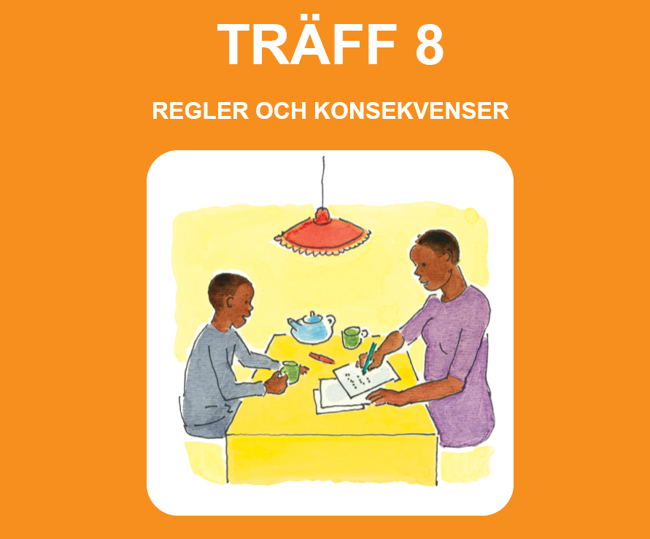
Notes:
Den här träffen handlar om regler och konsekvenser och vi kommer presenterar något som kallas Överenskommelse om en regel.

Slide 26
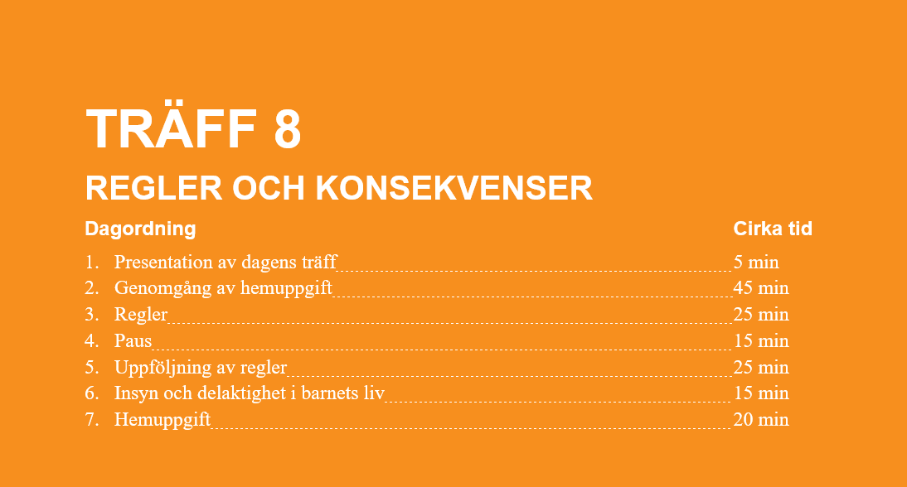
Notes:
1 min
Gå kort igenom agendan.
Vid uppföljningen av hemuppgiften går ni kort igenom gemensam stund, FUB, uppdrag och Ormen och hantera konflikter.
Sedan får varje förälder berätta om de använt egen nödbroms eller nödbroms tillsammans med barnet. Låt gärna föräldrarna visa hur de gjorde. Gruppledaren spelar barn.

Slide 27
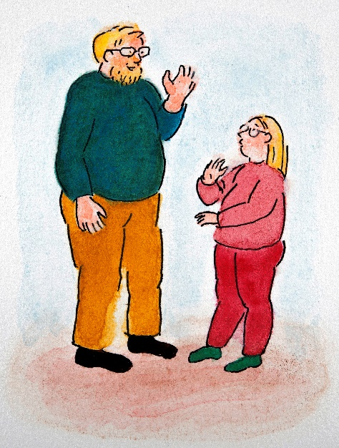
Regler
Ur manualen
Regler är en förlängning av uppdrag med tillägget tydliga konsekvenser, som ska vara förutsägbara och rättvisa. Det blir som en extra tydlig påminnelse för föräldrar och barn.
Notes:
4 min
De flesta familjer har regler och de kan vara mer eller mindre uttalade. Det kan till exempel handla om läggtider, godisdagar eller handtvätt före maten. I den här träffen ska vi prata om hur föräldrar på ett tydligt sätt kan använda sig av regler och konsekvenser i svårare situationer där de inte alltid är överens med barnet. Det kan till exempel handla om att komma hem i tid, att barnet ska meddela var det är om det inte kommer hem direkt efter skolan och att ha cykelhjälm. Som ni ser på exemplen lämpar sig metoden bäst för lite äldre barn. För er som har yngre barn är metoden ändå bra att kunna när barnet blir äldre.
I första hand kan man försöka ge barnet tydliga och positiva uppdrag. Det är när uppdragen inte fungerar (trots uppmuntran och eventuella överraskningar) som föräldrar kan behöva börja använda regler istället.
Regler med planerade konsekvenser kan behövas för en del av de situationer som hamnar i korg 3, Stå på sig. Det handlar om situationer där du som förälder behöver bestämma, konflikter som inte kan väljas bort och skadliga beteenden som inte minskar.
Det är inte ovanligt att som förälder komma på en regel i en upprörd situation och att komma med hot som sedan inte följs upp. Det finns också en risk för att konsekvenserna som ges blir alldeles för hårda och kränkande för barnet, eller att de inte hänger ihop med det beteende föräldern försöker förändra. Till exempel ”Om du inte lägger ifrån dig mobilen får du inte följa med på kalaset på lördag.”
Regler är en förlängning av uppdraget men tillägget av tydliga konsekvenser, som ska vara förutsägbara och rättvisa. Regler kan fungera som en överenskommelse och en påminnelse, där barnet i den mån det går kan vara med och sätta reglerna. Precis som vid uppdrag är regler ett verktyg för att förbättra kommunikationen.
När föräldrarna arbetar med uppdrag använder de endast positiva konsekvenser när barnet gör ett uppdrag – när det gäller regler lägger vi till en negativ konsekvens när barnet inte följer regeln i planen. Vi kommer snart att berätta mer om konsekvenser.
I början av träff 8 frågar ni föräldrarna vilka regler de använder idag och hur det fungerar. Om det skulle komma upp att föräldrar använder ganska kraftiga bestraffningar – möt upp, normalisera och bekräfta föräldern som ju valt att komma till Kometgruppen för att lära sig andra sätt att bemöta barnet.

Slide 28
• Film 16: Ett försök med regler
Ur manualen
Hur tror ni barnet upplevde situationen?
Vad gjorde föräldrarna som var bra?
Vad hade föräldrarna kunnat göra annorlunda?
Notes:
7 min
Nu ska vi se på en film som ni också visar i föräldragruppen.
Visa film: Film 16, som heter ”Ett försök med regler”
Berätta innan: Filmen illustrerar hur föräldrar kan hamna i fällor när de använder sig av regler.
Låt deltagarna diskutera i små grupper. Låt dem utgå från följande frågor:
Hur tror ni barnet upplevde situationen?
Vad gjorde föräldrarna som var bra?
Vad hade föräldrarna kunnat göra annorlunda?

Slide 29
Råd för att formulera regler
Ur manualen
Få regler
Tydligt formulerade
Positivt formulerade
Kom överens med barnet
Förankrade hos alla vuxna
Yngre barn
Notes:
3 min
Gruppledarmanual, uppslag 2.
Här följer några råd för att formulera regler.
Få regler. Formulera regler du behöver prioritera (1-3 regler beroende på barnets ålder). Ett barn kan inte hantera hur många regler som helst. Att ha för många regler kan skapa mer konflikter.
Tydligt formulerade. Barnet måste förstå vad det ska eller inte ska göra för att följa eller bryta mot en regel. En regel som exempelvis ”Passa tider” är för otydlig. ”Vara hemma kl 18.00” är tydligare.
Positivt formulerade. Om det är möjligt är det bättre att tala om för barnet vad det ska göra istället för vad det inte ska göra. När man ska formulera sig negativt (exempelvis ”Inte slåss”) bör en sådan regel fyllas ut med beteenden som barnet kan göra istället. Gör en lista tillsammans med barnet. Ta hjälp av instruktionerna för negativt formulerade uppdrag i träff 3.
Kom överens med barnet om det går. Vi har tidigare pratat om hur man kan diskutera och hitta lösningar tillsammans med barnet. Även när det gäller regler är det en fördel om förälder och barn kan formulera regeln gemensamt. Det ökar sannolikheten för att barnet ska känna sig motiverat och följa regeln. Använd gärna modellen för problemlösning från träff 4.
Förankrade hos alla vuxna. Om en regel ska fungera måste alla vuxna i hemmet känna till den och stå bakom den. Det är också viktigt att alla följer upp den på samma sätt.
Yngre barn. Med yngre barn är det sannolikt inte aktuellt med uttalade regler med planerade konsekvenser. Du kan istället fokusera på att vara konsekvent och tydlig när det gäller rutiner och överenskommelser som finns i familjen.

Slide 30
Uppföljning av uppdrag och regler
Ur manualen
Ge uppmärksamhet när barnen klarar uppdragen/reglerna.
Ha en rutin för uppföljning av uppdragen/reglerna (till exempel varje kväll).
Varje gång barnen klarar uppdragen/reglerna måste det uppmärksammas (och barnet få en belöning om det är överenskommet).
Notes:
2 min
Gruppledarmanual, uppslag 3.
Regler följs delvis upp på samma sätt som uppdrag, även om det också finns skillnader.
Vi börjar med att repetera några punkter om uppföljning av uppdrag innan vi går in på några råd som enbart gäller regler.
Ge uppmärksamhet när barnen klarar uppdragen/reglerna. Positiv uppmärksamhet ’’Toppen nu var du hemma prick åtta som vi hade bestämt.’’
Ha en rutin för uppföljning av uppdragen/reglerna (till exempel varje kväll). Gärna i samband med den positiva uppmärksamheten.
Varje gång barnen klarar uppdragen/reglerna måste det uppmärksammas (och barnet få en belöning om det är överenskommet). Viktigt att komma ihåg!
När vi följer upp uppdraget öser vi på med positiv uppmärksamhet när barnet klarat ett uppdrag men om den inte lyckas fokuserar vi inte på det.

Slide 31
Särskilda råd vid uppföljning av regler
Ur manualen
Föräldern behöver ta ansvar om barnet bryter mot reglerna.
Lugn uppföljning
Använd planerade och rimliga konsekvenser
Notes:
3 min
11.01 efter denna bild – 5 min bensträckare → start 11.07
Gruppledarmanual, uppslag 3.
En skillnad mellan regler och uppdrag är att föräldern inte gör något särskilt om barnet missar eller väljer bort att utföra ett uppdrag. Om barnet bryter mot en regel däremot behöver föräldern följa upp. Här är några råd som bara gäller uppföljning av regler:
Föräldern behöver ta ansvar om barnet bryter mot reglerna. Om ett barn till exempel inte kommer hem den tid man bestämt får föräldrarna ringa och kanske hämta barnet.
Lugn uppföljning. Om ett barn bryter mot regler är det viktigt att försöka stå på sig på ett så lugnt sätt som möjligt, tänk på korg 3. Om föräldern istället tjatar och skäller riskerar man att trappa upp konflikten. I längden blir relationen sämre. Att hålla fast vid regeln utan att bli arg och att inte ge med sig efter tjat från barnet kan ibland vara en utmaning. När föräldern står fast vid något som är viktigt och fortsätter visa värme och förståelse minskar risken för bråk.
Använd planerade och rimliga konsekvenser. Ett syfte med att använda planerade konsekvenser är att tillvaron ska bli mer förutsägbar för barnet. Med i förväg planerade konsekvenser minskar också risken att föräldern tar i för mycket i stunden och sedan måste backa.

Slide 32
Konsekvenser
Ur manualen
Naturliga konsekvenser
Notes:
Start 11.07
1 min
Nu kommer vi in på ett avsnitt som handlar om konsekvenser. Vi kommer diskutera olika sorters konsekvenser, och hur konsekvenser används vid uppföljning av regler.
Vi börjar med att nämna naturliga konsekvenser. Allt vi gör får olika konsekvenser. När konsekvenserna följer automatiskt av vårt beteende brukar man säga att de är naturliga konsekvenser. Exempel på det är att ett barn som inte tar på sig gummistövlarna när det regnar blir blöt om fötterna, eller att man blir mätt om man äter. Naturliga konsekvenser kan vara både positiva och negativa.

Slide 33
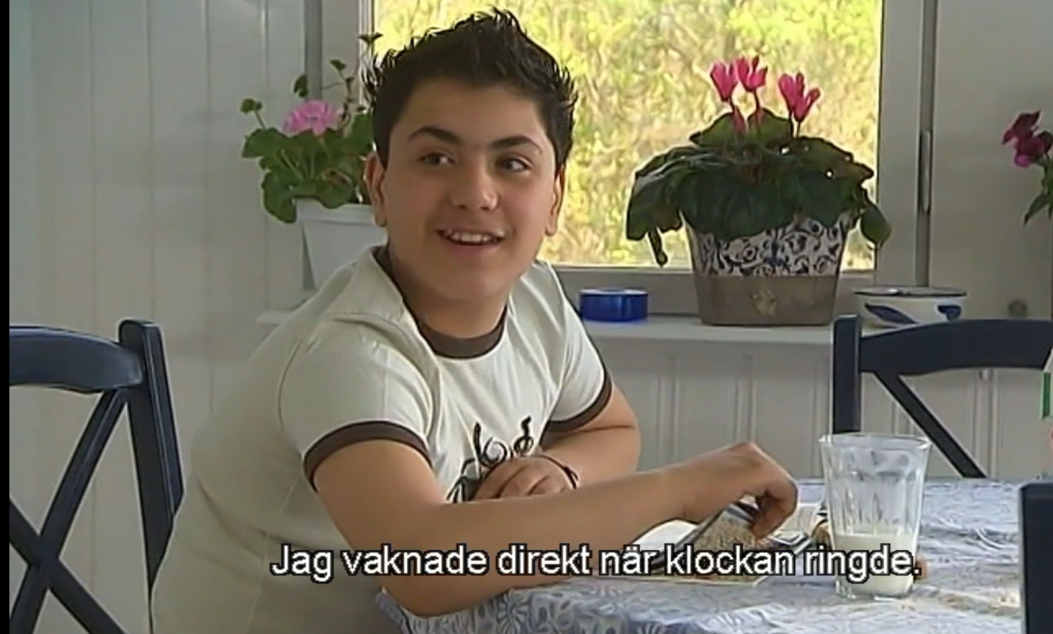
• Film 17: Naturliga konsekvenser
Ur manualen
Notes:
4 min
Visa film: Film 17, Naturliga konsekvenser.
Fråga om gruppen har några reflektioner.
När föräldern väljer att släppa en konflikt, och avstå från att ge tillsägelser kan barnet istället få möta de naturliga konsekvenserna av sitt beteende. En naturlig konsekvensen av att spela på morgonen kan vara att man kommer försent till bussen. Men: föräldern kan bara släppa situationen om barnet har förmåga att koppla ihop konsekvenserna med sitt beteende och har möjlighet att lära sig av situationen. Det får så klart inte heller vara konsekvenser som är farliga för barnet.
Om barnet gör något som leder till negativa konsekvenser är det viktigt att föräldern inte spär på det genom att säga t ex ”vad var det jag sa?” eller ”nu har du lärt dig”, utan konsekvenserna får tala för sig själva.

Slide 34
Planerade konsekvenser
Ur manualen
Följer en regel:
Positiva konsekvenser
Bryter mot en regel:
Logiska konsekvenser
Indragen förmån
Notes:
5 min
Gruppledarmanual, uppslag 4.
Positiva konsekvenser. Det ska löna sig att följa en regel och inte löna sig att bryta mot den. När barnet följer en regel ska det innebära en extra förmån, till exempel välja maträtt, göra en aktivitet med en förälder eller se ett avsnitt av favoritserien. Försök att belöna snabbt så det blir tydligt, och ge också mycket positiv uppmärksamhet när regeln följs.
Om barnet inte följer en regel innebär det en negativ konsekvens för barnet. I Komet rekommenderas två slags konsekvenser när barnet bryter mot en regel: Logiska konsekvenser eller Indragna förmåner.
Logiska konsekvenser är konsekvenser som hänger ihop med beteendet på något sätt. Till exempel att barnet får läsa en extra saga om tandborstningen går snabbt, eller att smutsiga kläder inte blir tvättade om de inte läggs i tvättkorgen. Logiska konsekvenser liknar naturliga konsekvenser, skillnaden är att du som förälder är den som ”ger” konsekvensen.
Fråga gruppen: Kan ni komma på några logiska konsekvenser?
Här är några exempel från manualen.
Inte få cykla om man inte använder cykelhjälm.
Få vänta med att leka med vänner tills vissa uppgifter är klara.
Inte få leka med småsyskon om man slåss.
Logiska konsekvenser är ofta det bästa alternativet eftersom kopplingen mellan beteende och konsekvens blir tydligare för barnet. Det handlar om att barnet får lära sig att ta ansvar för sina handlingar. Naturligtvis måste man ta hänsyn till barnets ålder så att konsekvenserna blir rimliga.
Indragna förmåner. Ett alternativ till logiska konsekvenser är indragna förmåner. Det innebär att minska något på förmåner som barnet brukar få.
Fråga gruppen: Kan ni komma på några exempel på indragna förmåner?
Här är några exempel från manualen.
Komma hem tidigare på kvällen
Mindre veckopeng
Få mindre skärmtid

Slide 35
Fördjupning
Indragen förmån
När syftet är att stoppa ett uppenbart olämpligt beteende (farligt, skadligt)
När det inte finns uppenbara naturliga eller logiska konsekvenser
Något som barnet vill ha men som det inte tar skada av att inte få
Aldrig mer skada än nytta!
Ej samtidigt tjata, skälla eller moralisera
Hänsyn måste tas till barnets ålder – ej för småbarn
Notes:
4 min
Vi ska prata lite mer om indragna förmåner.
Indragen förmån är en form av försvagning. Vad var då försvagning – jo, det innebär att ett beteende minskar för att det får negativa konsekvenser för mig, antingen för att jag blir av med något jag vill ha eller för att jag får något som jag inte vill ha. Grundregel: försvagning ska vara omedelbar och konsekvent för att fungera och fungerar endast om alternativa bra beteenden uppmärksammas istället.
Försvagning är ett vanligt förekommande sätt att försöka förändra andras beteenden och som förälder kan det vara i form av hot, skäll, indragen veckopeng med mera.
I Komet när vi arbetar med indragen förmån innebär det att barnet ”blir av med” något, men konsekvensen ska alltid vara uttalade och bestämda sedan tidigare. Det ska inte heller ske någon diskussion av förälder i aktuell situation.
När är det motiverat att använda indragen förmån?
När syftet är att stoppa ett uppenbart olämpligt beteende (farligt, skadligt).
När det inte finns några uppenbara naturliga eller logiska konsekvenser att använda kan man behöva arbeta med att dra in en förmån under en begränsad tid.
Innebär alltså att om barnet bryter mot en regel så förlorar det någon förmån. Tänk på att dra in på något som barnet vill ha men inte tar skada av att inte få. Det här är en svår balansgång, och därför något som ska användas väldigt försiktigt. Enligt barnkonventionen har barn rätt till en fritid och ett privatliv (artiklel 16 och 31), och indragna förmåner får inte gå ut över det. Och i begreppet fritid ingår barnets intressen, att barn har rätt att ägna sig åt saker som de tycker om och ger dem glädje.
Får aldrig leda till mer skada än nytta. En negativ konsekvens måste vara etiskt försvarbar, välmotiverad och logisk och förväntad. En negativ konsekvens måste fungera för att den ska vara försvarbar! Hur vet man om den fungerar? Fungerar överenskommelse om en regel så minskar beteendet inom de närmaste veckorna.
Föräldern ska inte lägga på annat som tillsägelser eller kritik, det räcker med det som är konsekvensen. Konsekvens samt tjat och skäll blir dubbelt upp och alldeles för kraftigt som konsekvens.
Viktigt att ta hänsyn till barnets ålder- förstår barnet? Tänk skolbarn, inte tidigare.
VIKTIGT att utvärdera:
Minskar problembeteendet på lång sikt?
Hur påverkas relationen?
Glöm inte att se över balansen i 5-1:an.
Forskning om försvagning, bla indragen förmån:
En systematisk översikt från 2025 (Okon & Fahmie 2025) utvärderade forskningen av insatser som kombinerar försvagning med andra beteendeinterventioner (t.ex. förstärkning), visade att kombinationen indragen förmån tillsammans med förstärkning av önskvärda beteenden är effektiv för att minska allvarliga beteendeproblem MEN det är avgörande att försvagning aldrig används ensamt, utan alltid tillsammans med en positiv och uppbyggande komponent. Studierna som utvärderades hade fallstudiedesign. Insatserna visade sig särskilt effektiva i skolmiljö och vid utagerande beteenden, självskadebeteende och aggressivitet.

Slide 36
Indragen förmån, forts.
Fördjupning
mindre datortid
ej gå på träning
Ingen veckopeng Inget barnprogram
Vara inne på sitt rum ingen glass
får inte följa med till Skansen inget tv-spel
Inte gå hem till kompis i helgen inte gå på discot inget lördagsgodis
Inte ta hem kompisar inte gå ut
Notes:
8 min
Här är exempel på indragna förmåner som används av föräldrar. Det är viktig att vara noggrann och genomtänkt OM man som förälder känner ett behov av att använda detta.
Fråga gruppen: Vad tänker ni när ni ser dessa? Vad är rimliga, lagom konsekvenser? Som vi nyss nämnde: en konsekvens får aldrig göra mer skada än nytta. Ser ni någon indragen förmån här som skulle kunna ”göra skada”?
Se upp så inte konsekvensen blir en vinst (en förstärkning) i något avseende. Det ska vara en försvagning av oönskat beteende
Förstår barnet kopplingen mellan sitt beteende och konsekvensen? Noggrannhet igen så att konsekvenserna inte skapar nya bekymmer.
En del föräldrar uttrycker “Det måste finnas konsekvenser” – konsekvenser är ett ord som ofta används i sammanhang där man förespråkar stränghet eller mer disciplin, och det är inte så ordet används inom Komet.

Slide 37
Demonstration – Överenskommelse om en regel
Ur manualen
Notes:
4 min
Gruppledarmanual, uppslag 5.
Nu ska vi visa en demonstration som ni ska göra i era föräldragrupper.
Överenskommelse om en regel.
Berätta: Förälder och barn (10 år) sitter vid matbordet och har just avslutat middagen och småpratar om dagen. Föräldern berättar att hen är orolig när hen inte vet med vem eller var barnet är på eftermiddagarna och förklarar att det är därför hen ringer och tjatar på barnet.
Barn: Ja, du är så jobbig och ringer hela tiden…
Förälder: Ja, jag ringer ju flera gånger eftersom du inte svarar. Därför tänker jag att vi behöver hitta ett nytt sätt så kanske jag kan sluta ringa en massa och tjata och skälla. Har du något förslag på hur vi skulle kunna göra?
Barn: Jag kan skriva ett sms när jag är på väg hem?
Förälder: Det är ett bra förslag! Men för att jag ska veta var du är innan du går hem, är mitt förslag att vi har den här regeln: Du ringer eller sms:ar mig när du går från skolan och berättar vart du ska och vilka du ska vara med.
Barn: Men varför?
Förälder: Då slipper jag vara orolig och så vet jag var du är. Ibland är det viktigt att kunna nå dig.
Mitt förslag är att när det här fungerar så får du varje kväll se ett till avsnitt av din favoritserie, den som du i vanliga fall bara får se två avsnitt av. Hur låter det?
Barn: Bra! Men tänk om jag inte kommer ihåg?
Förälder: Vi kan väl prova? Och om du inte hör av dig till mig så får du bara se ett avsnitt av serien.
Barn: Va, bara ett avsnitt? Det är ju jättedåligt.
Förälder: Jag tror att det kommer gå bra, om du vill så kan jag påminna dig på morgonen om vår regel. Känns det okej eller vill du ändra något?
Barn: Det känns okej men du måste påminna mig, annars kommer jag inte komma ihåg.
Förälder: Vi kan prova det här i två veckor och stämmer av varje kväll, sen kan vi utvärdera och se om du har hört av dig till mig när du går från skolan.
Fyll sedan gemensamt i Överenskommelse om en regel utifrån demonstrationen (på nästa slide). För yngre barn rekommenderas att föräldrarna bara jobbar med problemlösning. Berätta även att det finns en bilaga, Träff 8, bilaga 1, Överenskommelse om en regel, som föräldrarna kan använda hemma.

Slide 38
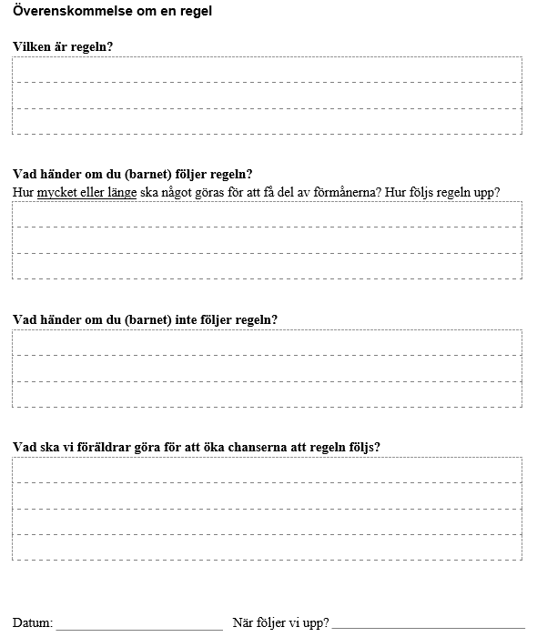
Ur manualen
Notes:
8 min
Gruppledarmanual, uppslag 5.
Nu fyller vi i denna tillsammans utifrån demonstrationen. Såsom ni kommer göra med era föräldrar.
Fråga gruppen:
Viken regel vill vi ha?
Vad händer om barnet följer regeln?
Vad händer om barnet inte följer regeln?
Vad kan föräldern göra för att öka chanserna att regeln följs?
Från manualen:
REGEL FÖR BARNET
Regel: Barnet ska alltid höra av sig när hen går från skolan och berätta var och vem hen är med.
Om barnet följer regeln: kommer hen få se ett avsnitt till av sin favoritserie varje kväll.
Om barnet bryter mot regeln: kommer hen få se ett avsnitt mindre av sin favoritserie varje kväll.
Viktigt att bestämma datum för uppföljning.
När föräldrarna försöker komma överens om en regel är det bra att använda strategierna från problemlösning. Barnet kan gärna vara delaktigt. Det är bra att försöka komma fram till nya lösningar och kompromisser. Skillnaden är att föräldrarna på ett tydligare sätt har sista ordet och att konsekvenserna av att följa och inte följa reglerna är tydliga.

Slide 39
Innan införandet av regler
Fördjupning
Tänk på att vi är i toppen av pyramiden – överenskommelse om en regel är bara till för några föräldrar!
För problembeteeenden som föräldrarna inte kommit till rätta med genom att jobba med basen, sortera i korgarna eller nödbroms
Frågor föräldrarna behöver ställa sig:
Får vi till gemensam stund och tid tillsammans?
Jobbar jag med förberedelser?
Får barnet tillräckligt med uppmuntran?
Har jag prövat att ge barnet uppdrag?
Har barnet upplevt att det har lyckats med olika saker?
Behöver en samspelsanalys göras för någon situation?
Det går inte att ta en genväg med regler om det samtidigt finns brister i umgänge och kommunikation!
Notes:
4 min
Tänk på att vi är i toppen pyramiden nu, överenskommelse om en regel ska användas sparsamt och är bara till för några av föräldrarna!
Överenskommelse om en regel är avsedd för allvarliga problembeteenden som man inte kommit till rätta med genom att jobba med basen, välja bort strider eller använda nödbroms. Det är ytterligare ett steg i toppen av pyramiden för att komma till rätta med bråksituationer och problembeteenden.
Kom ihåg basen i pyramiden.
Innan föräldrarna börjar införa regler måste de fundera på hur samspelet ser ut med barnet. Umgås de tillräckligt mycket? Har de jobbat med förberedelser? Får barnet tillräckligt med uppmuntran? Har de prövat att ge barnet uppdrag? Har barnet upplevt att det har lyckats med olika saker? Behöver föräldrarna göra en samspelsanalys för att se vad som händer i samspelet mellan förälder och barnet i olika situationer?
Det går inte att ta en genväg med regler om det samtidigt finns brister i umgänge och kommunikation. Tänk på 5-1:an, ficklampan och FUB.
Erfarenheten från föräldragrupper är att vid träff 8 ser många föräldrar inget behov av att jobba med regler, trots att de flesta önskar den typen av interventioner i början av KOMET.
En gruppledare berättar om ett exempel som vi får berätta om: Under sin tid som gruppledare för KOMET inom BUP såg hon många exempel på barn med mer omfattande utagerande. En familj med en pojke som regelbundet sprang och hämtade en kniv i köket när han blev arg och konflikter eskalerade, vilket förstås var ett stort problem för familjen. Gruppledaren tänkte själv att denna familj kommer ha god nytta av toppstrategier för att lyckas förändra det beteendet och kände sig så nöjd inför träff 8 då hon äntligen fick presentera regelplan, och de skulle äntligen få det som de efterfrågade. Men väl där visade det sig att föräldrarna inte behövde jobba med regelplan för beteendet att springa runt med kniv, eftersom det redan hade minskat så mycket. Föräldrarna hade fyllt på i förtroendekontot med gemensam stund och jobbat jättefint med FUBen, parallellt med att de vågade minska uppmärksamheten när pojken tog till kraftfulla beteenden som att hämta kniv. Självklart behövde man här också prata om andra typer av förberedelser i F:et, som att lägga knivarna på ett mindre tillgängligt ställe. Så även för mer komplicerade samspelskedjor och utagerandebeteenden kommer man långt med basen i KOMET!

Slide 40
Ur DN
Notes:
1 min
Bra att föräldrarna undviker spontana regler och hot!
I stunden blir det lätt ogenomtänkt, för mycket, omöjligt att genomföra, inkonsekvent, galet!
Tomma hot är inte särskilt smarta - barnet lär sig snart att det inte betyder något.

Slide 41
Forskning om insyn i barnets liv
Fördjupning
Insyn skyddar mot riskbeteenden
Brist på insyn ökar risken för problem
Viktigt att veta vad barnet gör och med vem
Gäller särskilt i tonåren
Relation före kontroll
Insyn kräver tillit och närvaro
Barn delar mer när de blir lyssnade på
Bygg förtroende tidigt
Forskningen är tydlig
Minskad risk för kriminalitet, droger och nätmobbning
Färre utagerande beteenden
Störst effekt med värme och samtal (Quail, 2020)
Notes:
3 min
Insyn och delaktighet skyddar mot riskbeteenden. När föräldrar har god insyn i barnets liv minskar risken för att barnet hamnar i problematiska situationer. Att veta var barnet befinner sig, vad det gör och vilka det umgås med är särskilt viktigt – inte minst när barnet börjar röra sig mer självständigt. Om barn går hemifrån utan att säga till, eller undviker att berätta vad de gör, ökar risken för att de hamnar i svåra eller riskfyllda sammanhang.
Att ha insyn i barnets liv handlar inte om kontroll i negativ bemärkelse, utan om att vara tillgänglig, engagerad och delaktig. När barnet upplever att det kan lita på sina föräldrar och känna sig tryggt med att dela med sig – även av problem – skapas en grund för gemensam problemlösning. En sådan tillitsfull relation bygger på dialog och förtroende. Om detta etableras redan i tidig barndom, skapas en trygg grund inför tonårstiden.
En forskningsöversikt (Quail, 2020) visar att föräldrakontroll i form av insyn och delaktighet – såsom tillsyn, kontakt med andra föräldrar eller att barnet självmant berättar – har flera skyddande effekter:
Mindre risk för att barnet utsätts för eller själv deltar i nätmobbning
Minskad risk för kriminalitet och antisocialt beteende
Färre utagerande symtom efter att ha upplevt våld
Förebyggande effekt på tonåringars alkohol- och drogbruk
Mer ansvarsfullt sexuellt beteende
Effekten är som starkast när insyn kombineras med värme och öppen kommunikation, som uppmuntrar barnet att självmant dela med sig. En nära föräldra-barn-relation där barnet/tonåringen känner sig trygg att berätta om sina erfarenheter, och där föräldern visar tillit, verkar alltså skydda mot flera former av riskbeteenden (Quail, 2020).

Slide 42
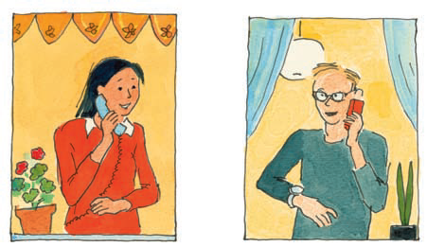
Insyn och delaktighet i barnets liv
Ur manualen
Vilken insyn har ni era barns vardag?
Om barnet är yngre, hur kan man ha insyn hemma?
Notes:
6 min
Gruppledarmanual, uppslag 6.
Ni berättar att forskning har visat att god insyn och delaktighet i barnets liv har stor betydelse för barns utveckling och är en skyddsfaktor.
Ni frågar föräldrarna:
Vilken insyn har ni i era barns vardag?
Om barnet är yngre, hur kan man ha insyn hemma?
Fråga gruppen: Vad tänker ni, hur kan föräldrar ha insyn i sina barns vardag? Och om barnet är yngre, hur kan man ha insyn hemma?
Be deltagarna diskutera två och två i några minuter.
Samla sedan in.

Slide 43
Insyn och delaktighet i barnets liv
Ur manualen
Skapa en rutin
Håll dig informerad om var barnet är någonstans
Komma överens om tider
Visa intresse för barnets liv på nätet
Var nyfiken
Nätverka med andra vuxna
Var tillgänglig
Notes:
43
3 min
Gruppledarmanual, uppslag 6.
Insyn handlar om att ta del av sitt barns liv genom att exempelvis veta var barnet är när det är inte är hemma, vad det gör och vilka det umgås med. Det handlar också om insyn om vad barnet gör på internet. Som förälder behöver du visa intresse och finnas till hands.
Råd för bättre insyn i barnets liv:
Skapa en rutin där barnet alltid säger vart det ska innan det lämnar hemmet.
Håll dig informerad om var barnet är någonstans. Med yngre barn är det bra att titta till barnet då och då om det leker på egen hand.
Kom överens om tider då barnet ska vara hemma. Kom överens om att barnet ringer om det blir försenat.
Visa intresse för barnets liv på nätet och fråga om vad som hänt där under dagen. Fråga gärna om sociala medier. Försök att göra det på ett öppet och nyfiket sätt.
Var nyfiken på och lär känna barnets vänner och vännernas föräldrar.
Nätverka gärna med andra vuxna – att dela erfarenheter med andra gör föräldrarollen lättare.
Var tillgänglig, intresserad och öppen för att lyssna när barnet vill berätta om sina upplevelser. Skapa gärna en rutin då barnet har möjlighet att berätta om sin dag.
Överdriven insyn kan signalera en föreställning till barnet om att världen är farlig och att du inte litar på barnet. Föräldrar som oroar sig mycket förvärrar ofta sin oro genom att hela tiden kontrollera att ingenting har hänt. Det är bra att försöka ha en balans mellan insyn och tillit. För mycket kontroll kan öka risken för problem och att barnet väljer att inte berätta när något allvarligt hänt.

Slide 44
Hemuppgift – Träff 8
Ur manualen
Tidigare hemuppgifter fortsätter, undersök om någon förälder har frågor
Gå igenom hemuppgiften noga med de föräldrar som vill arbeta med regler, obs börja med 1 regel!
Föräldrarna fyller i skattningarna igen, skriver initialer och samlas in
Notes:
12.00 efter denna bild, inklusive 20 min rast och 5 min bensträckare
2 min
Gruppledarmanual, uppslag 7.
Förklara att tidigare hemuppgifter fortsätter. Undersök om någon förälder har frågor.
Gå igenom hemuppgiften noga med de föräldrar som vill arbeta med regler. Föräldrarna börjar med en regel, men om det finns behov kan de utöka till fler senare. Det är bättre att ha några få regler än för många som missas att följas upp. Undersök hur föräldrarna vill göra barnet delaktigt i arbetet med regler.
Föräldrarna fyller i skattningar igen, utifrån den situation de befinner sig i nu. Träff 1, bilaga 1, Beteendelista förälder och Träff 1, bilaga 2, Föräldraskattning av barnets beteenden. Ni ber föräldrarna skriva sina initialer på skattningarna, samla in formulären och lägg dem i samma kuvert som formulären från träff 1. Vid nästa träff kommer föräldrarna att få tillbaka sina skattningar från både träff 1 och träff 8 för att kunna jämföra och se eventuella förändringar.
Dela avslutningsvis ut Träff 8, bilaga 2, Skärmanvändning och informera om att det är en valfri fördjupning för föräldrarna att läsa hemma om de vill, finns längst bak i föräldramaterialet.

Slide 45
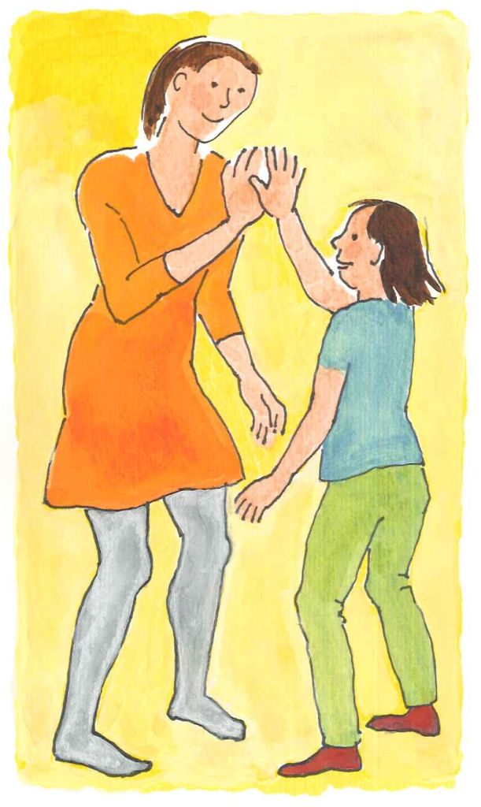
Tack
för uppmärksamheten och
ert aktiva deltagande!
Ha kul och lycka till!

Slide 46
Referenser
Anderson, C.M. & Borrero, J.C., 2015. Low-arousal approaches to behavior management: An empirical analysis. Behavior Analysis in Practice, 8(2), s.195–207.
Dunlap, G., Sailor, W., Horner, R.H. & Sugai, G., 2008. Overview and history of positive behavior support. I: Sailor, W., Dunlap, G., Sugai, G. & Horner, R.H. (red.) Handbook of Positive Behavior Support. Boston, MA: Springer, s.3–16.
Dweck, C.S., 2006. Mindset: The new psychology of success. New York: Random House.
Greene, R.W., 2021. The Explosive Child: A new approach for understanding and parenting easily frustrated, chronically inflexible children. 6:e uppl. New York: HarperCollins.
Grossi, G., 2018. Hantera din stress med kognitiv beteendeterapi. Stockholm: Natur & Kultur.
Hejlskov Elvén, B., 2020. Introduktion till lågaffektivt bemötande. Uppsala: Pavus Utbildning.
Henderlong, J. & Lepper, M.R., 2002. The effects of praise on children's intrinsic motivation: A review and synthesis. Psychological Bulletin, 128(5), s.774–795.
Jernbro, C. & Thulin, J., 2023. Föräldraskap, våld och stöd: En nationell kartläggning. Stockholm: Stiftelsen Allmänna Barnhuset.

Slide 47
Kapetanovic, S., Skoog, T., Bohlin, M.C. & Gerdner, A., 2018. Aspects of the parent–adolescent relationship and associations with adolescent risk behaviors over time. Journal of Family Psychology, 32(5), ss. 617–627. https://doi.org/10.1037/fam0000431
Kazdin, A.E., 2008. The Kazdin method for parenting the defiant child. Boston: Houghton Mifflin.
Kjærvik, S.L. & Bushman, B.J., 2024. A meta-analytic review of anger management activities that increase or decrease arousal: What fuels or douses rage? Clinical Psychology Review, 109, 102414. https://doi.org/10.1016/j.cpr.2024.102414 [Hämtad 11 mars 2024].
Kochanska, G., Coy, K.C. & Murray, K.T., 2001. The development of self-regulation in the first four years of life. Child Development, 72(4), s.1091–1111.
Kåver, A., 2009. Himmel, helvete och allt däremellan: om känslor. Stockholm: Natur & Kultur.
Kåver, A., 2004. Att leva ett liv, inte vinna ett krig: om acceptans. Stockholm: Natur & Kultur.
Landberg, Å., Jernbro, C. & Thulin, J., 2023. Våld mot barn 2022: En nationell kartläggning. Stockholm: Stiftelsen Allmänna Barnhuset. ISBN: 978-91-86759-57-5.
Lee, A.H. & DiGiuseppe, R., 2018. Anger and aggression treatments: a review of meta-analyses. Current Opinion in Psychology, 19, ss. 65–74. DOI: 10.1016/j.copsyc.2017.04.004
Quail, K., 2020. Non-violent discipline options for caregivers and teachers: A systematic overview of the evidence and exploration of the role of attunement. Masteruppsats, University of Cape Town, Faculty of Humanities.

